Slide 1



PHÒNG GIÁO DỤC ĐÀO TẠO QUẬN LONG BIÊN
TRƯỜNG MẦM NON LONG BIÊN A
LQVT:
Đếm đến 2
nhận biết số lượng 1, 2

Slide 2
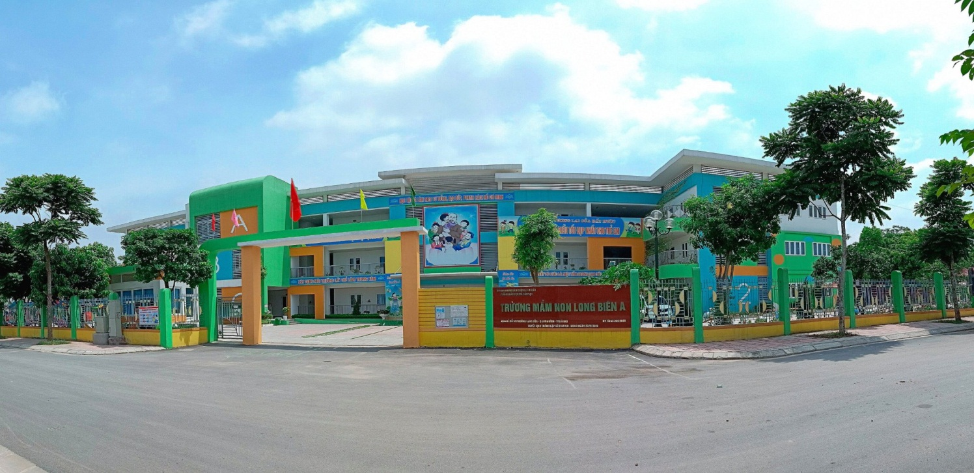

Slide 3

PHẦN 1:
Ôn số lượng 1 và nhiều

Slide 4


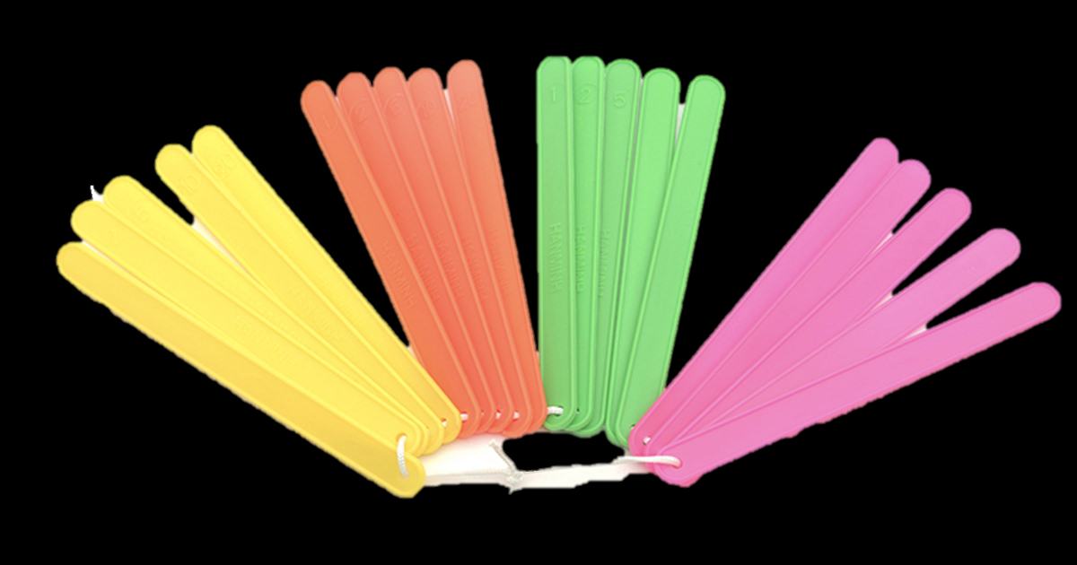
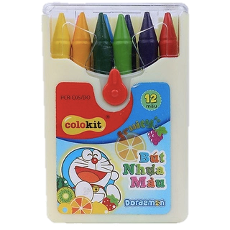

Slide 5

PHẦN 2:
NHẬN BIẾT SỐ LƯỢNG 1-2
ĐẾM ĐẾN 2

Slide 6




2
2

Slide 7

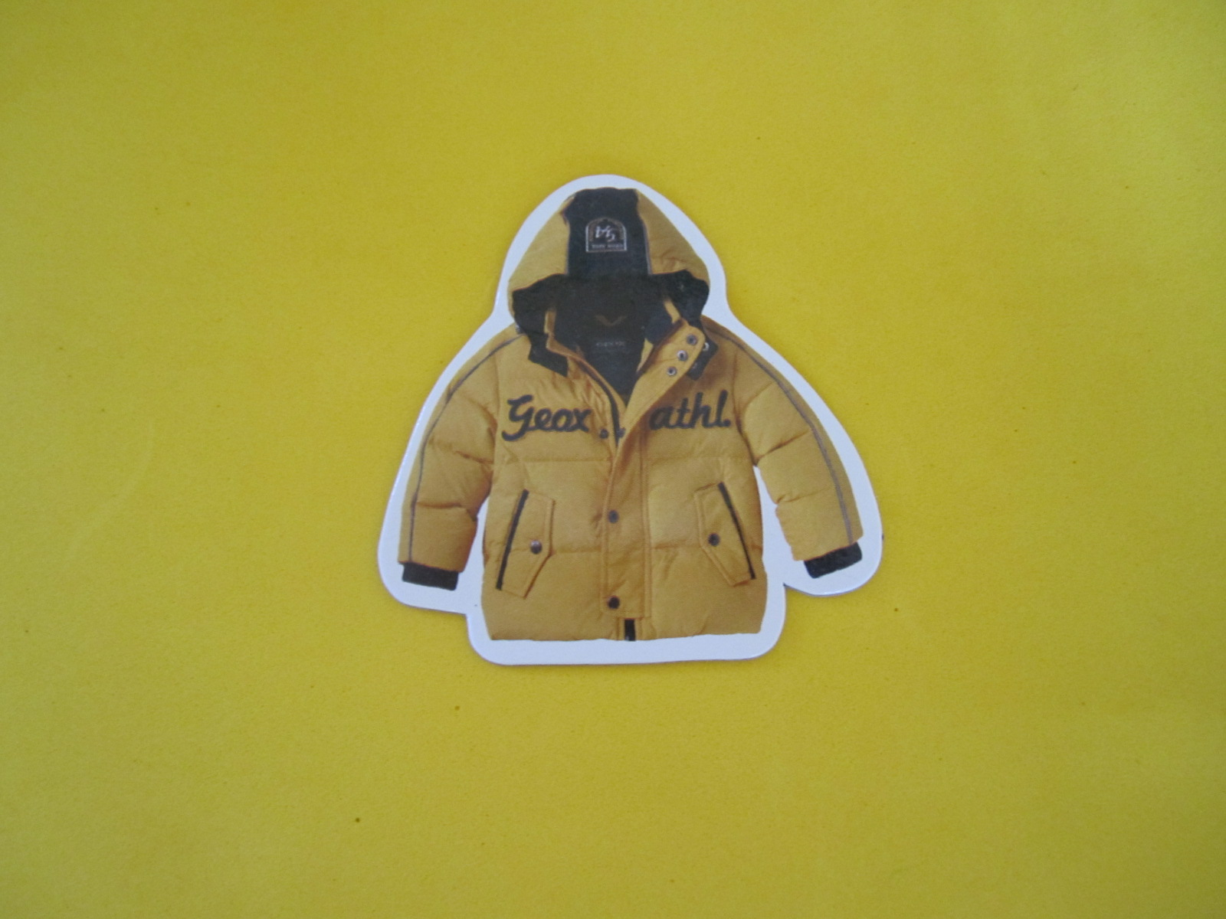
PHẦN 3:
TRÒ CHƠI

Slide 8

TRÒ CHƠI 1
CHỌN ĐÚNG SỐ LƯỢNG

Slide 9
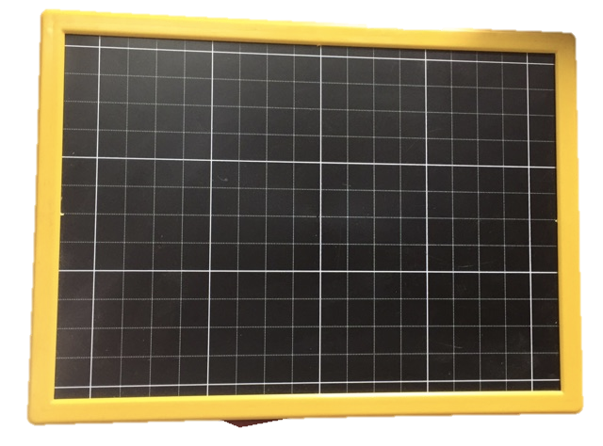


Slide 10
TRÒ CHƠI 2
CHỌN ĐÚNG SỐ

Slide 11
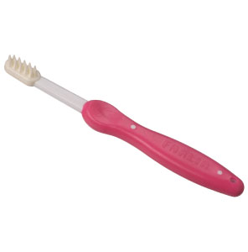

2
1

Slide 12

CHÚC
CÁC
BÉ
HỌC
NGOAN

